Slide 1
মাল্টিমিডিয়া শ্রেণি কক্ষে সবাইকে স্বাগত

Slide 2
মোঃ মিজানুর রহমান
সিনিয়র শিক্ষক(গণিত)
বেতদিঘী উচ্চ বিদ্যালয়
ফুলবাড়ী,দিনাজপুর।
মোবাইল নং-০১৭১৮৮৯৯৪৭৮
E-mail: mizanurrahmanbd88@gmail.com
শ্রেণিঃ ১০ম
বিষয়ঃ গণিত
অধ্যায়ঃ ১৭
সময়ঃ ৫০মিনিট
তারিখঃ ০১/১১/২০২০খ্রি.

Slide 3
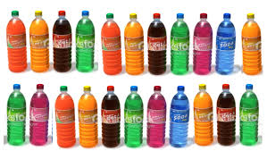
নিচে প্রদর্শিত কোন কোন রঙের বোতল সর্বাধিক-

Slide 4
নিচে প্রদর্শিত কোন রঙের ফুলগুলো সবচেয়ে বেশি-

Slide 5
প্রচুরক

Slide 6
শিখনফল
এই পাঠ শেষে শিক্ষার্থীরা---
প্রচুরকের সংজ্ঞা দিতে পারবে।
প্রচুরকের সূত্র ব্যাখ্যা করতে পারবে।
প্রচুরকের সূত্র প্রয়োগ করে সমস্যা সমাধান করতে পারবে।

Slide 7
এসো আমরা একটি ভিডিও দেখি-

Slide 8
প্রচুরকঃ উপাত্তের যে সংখ্যাটি সবচেয়ে বেশি বার থাকে, তাকে প্রচুরক বলে। 5,7,9,10,15,9,7,9,11 ও 6 সংখ্যাগুলোকে ঊর্ধ্বক্রমে সুশৃঙ্খল বিন্যাসে সাজালে হয় 5,6,7,7,9,9,9,10,11ও15। এখানে 9 সংখ্যাটি সবচেয়ে বেশি বার অর্থাৎ, 3 বার আছে। প্রদত্ত উপাত্ত (সংখ্যা) গুলোর প্রচুরক হল 9।

Slide 9
সমস্যাঃ নিচে 40 জন ছাত্রের বার্ষিক পরীক্ষায় গণিত বিষয়ে প্রাপ্ত নম্বর দেওয়া হল,উপাত্তগুলোর প্রচুরক নির্ণয় কর।
42,31,45,27,60,61,39,41,35,58,29,53,48,39,52,38,40,47,28,51,49,78,90,52,48,36,52,39,71,64,32,49,56,33,48,33,25,37,48 ও 29।

Slide 10
সমাধানঃ উপাত্তগুলোকে ঊর্ধ্বক্রমে সু শৃঙ্খল ভাবে বিন্যাসে নিচে সাজানো হলঃ
25,27,28,29,29,31,32,33,33,35,36,37,38,39,39,39,40,41,42,45,47,48,48,48,48,49,49,51,52,52,52,53,56,58,60,61,64,71,78 ও 90।
এখানে 29 আছে 2 বার, 33 আছে 2 বার, 39 আছে 3 বার, 49 আছে 2বার, 52 আছে 3 বার এবং বাকি নম্বরগুলো 1 বার করে আছে। যেহেতু 48 উপাত্তটি সর্বাধিক বার আছে, সেহেতু এটিই নির্ণেয় প্রচুরক।
উত্তরঃ 48।

Slide 11
একক কাজ
নিচের সংখ্যাগুলোর প্রচুরক নির্ণয় কর।
30,12,22,17,27,25,20.24,19,2,23,32,26,29,35,21,11,28 ও 19।

Slide 12
সূত্র
প্রচুরক=
এখানে,
প্রচুরক শ্রেণির নিম্নসীমা।
প্রচুরক শ্রেণি ও তার পূর্ববর্তী শ্রেণির গণসংখ্যার পার্থক্য।
প্রচুরক শ্রেণি ও তার পরবর্তী শ্রেণির গণসংখ্যার পার্থক্য।
প্রচুরক শ্রেণির শ্রেণি বিস্তার।

Slide 13
সমস্যাঃ নিচে গণসংখ্যা নিবেশন সারণি দেওয়া হল।
শ্রেণি | গণসংখ্যা
11-20 | 25
21-30 | 20
31-40 | 8
41-50 | 3

Slide 14
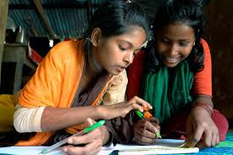
জোড়ায় কাজ
১৩নং স্লাইডের সারণি থেকে প্রচুরক শ্রেণি বের কর।

Slide 15
জোড়ায় কাজের সমাধানঃ
প্রচুরক শ্রেণি (11-20)।

Slide 16
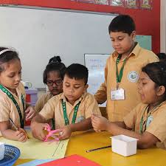
দলগত কাজ
শ্রেণি | গণসংখ্যা
11-20 | 25
21-30 | 20
31-40 | 8
41-50 | 3
উল্লেখিত গণসংখ্যা নিবেশন সারনি থেকে প্রচুরক নির্ণয় কর।

Slide 17
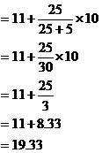
দলগত কাজের সমাধানঃ
প্রদত্ত সারণিতে বেশি সংখ্যক গণসংখ্যা (11-20)শ্রেণিতে আছে। সুতরাং, প্রচুরক এই শ্রেণিতে অবস্থিত।
প্রচুরক=
এখানে,
11
25-0=25
25-20=5
10
উত্তরঃ 19.33

Slide 18
মূল্যায়ন
প্রচুরক কাকে বলে?
প্রচুরকের সূত্রটি বল?
প্রচুরকের সূত্রে ব্যবহৃত প্রতীকগুলো কী প্রকাশ করে?

Slide 19
বাড়ির কাজ
প্রচুরক নির্ণয়ের নিয়মগুলো লিখে নিয়ে আসবে।

Slide 20
ধন্যবাদ

